Slide 1

TRƯỜNG TIỂU HỌC SÀI ĐỒNG
Luyện từ và câu
Lớp: 4A2
GV: Trần Thị Hạnh

Slide 2


Slide 3




YÊU CẦU CẦN ĐẠT
Hiểu nghĩa các từ Du lịch – Thám hiểm.
Hiểu ý nghĩa câu: Đi một ngày đàng học một sàng khôn.
Biết thêm các con sông chảy trên đất nước ta.

Slide 4

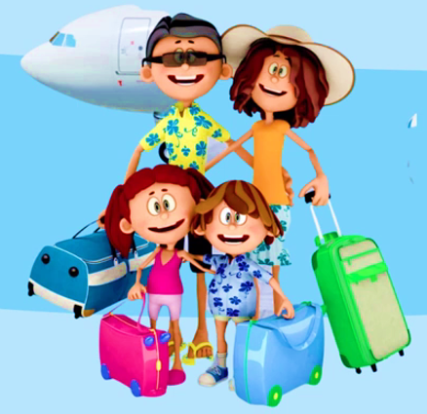
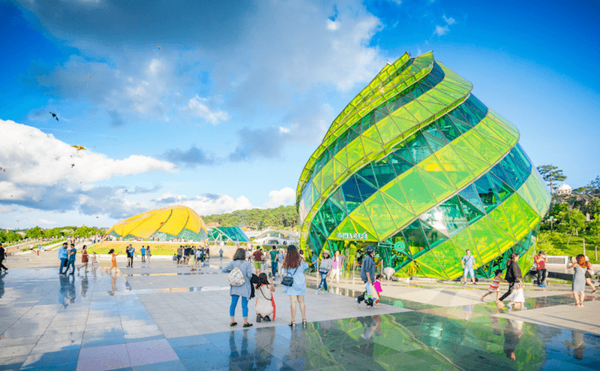
Em hãy quan sát hai bức tranh sau và cho biết bức tranh khiến em nghĩ đến hoạt động nào?

Slide 5


Slide 6
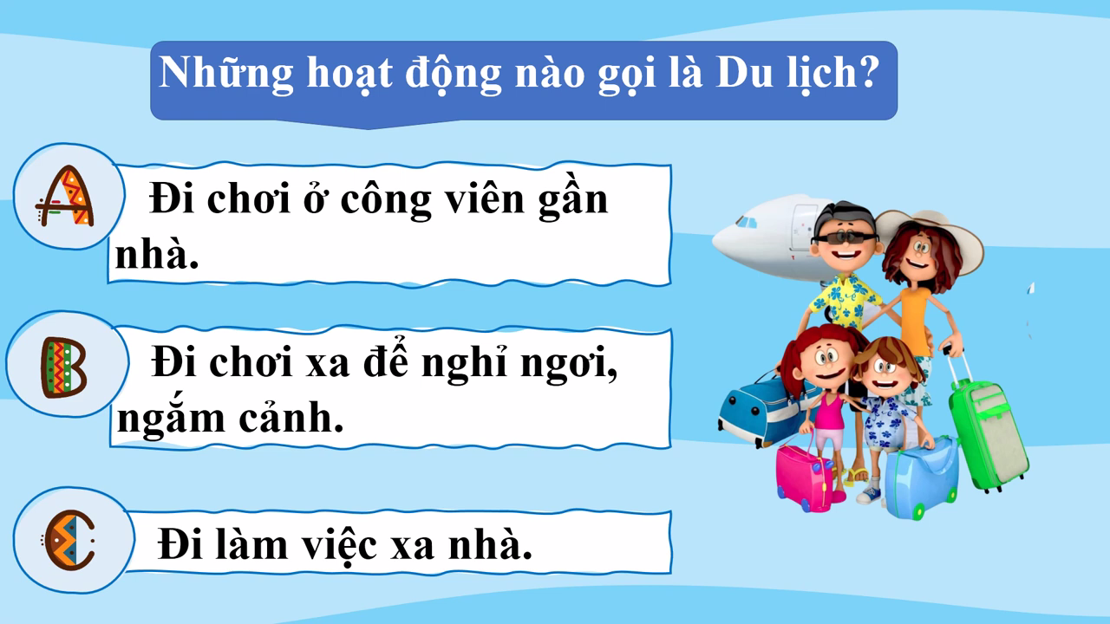
Bài 1: Hoạt động nào được gọi là du lịch? Chọn ý đúng để trả lời:
Đi chơi xa để nghỉ ngơi,
ngắm cảnh.
ngắm cảnh.

Slide 7

Hãy tìm từ cùng nghĩa với “du lịch”
Tham quan, nghỉ mát, du ngoạn, thưởng ngoạn, ngao du,...

Slide 8
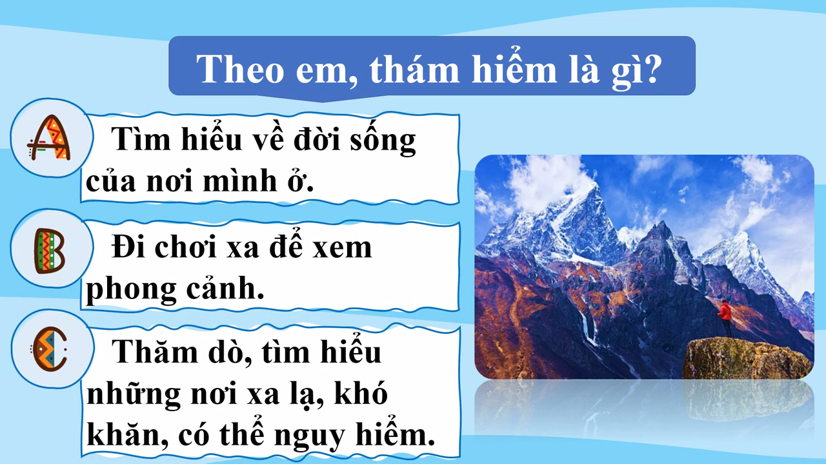
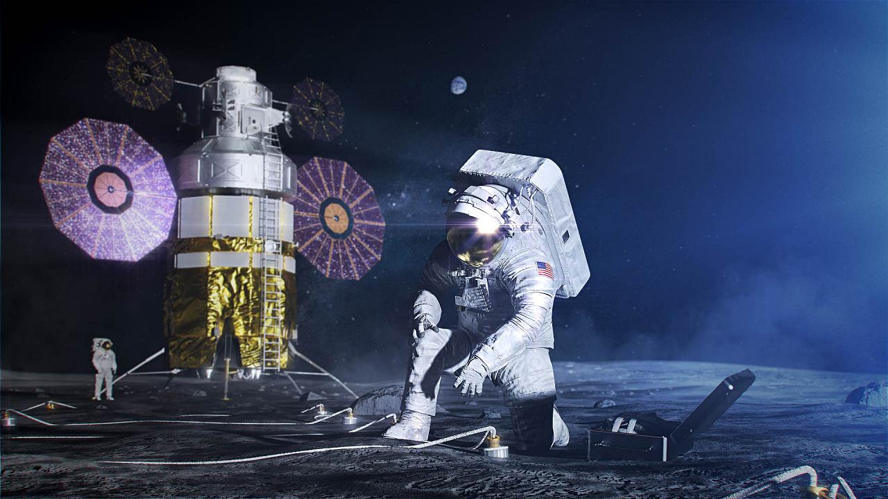
Bài 2: Theo em, thám hiểm là gì? Chọn ý đúng để trả lời:
Thăm dò, tìm hiểu
những nơi xa lạ, khó khăn, có thể nguy hiểm.

Slide 9
Hãy tìm từ cùng nghĩa với “thám hiểm”
Khám phá, thăm dò, khảo sát, chinh phục, tìm tòi...

Slide 10


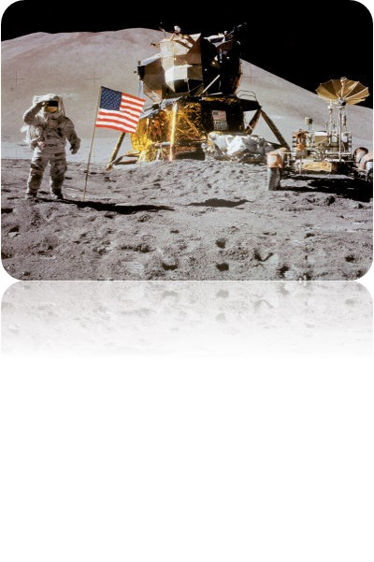

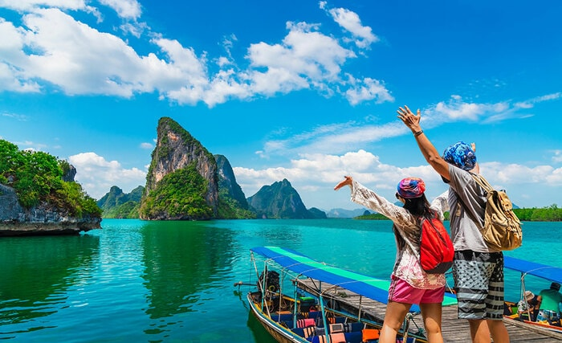
Thám hiểm là thăm dò, tìm hiểu những nơi xa lạ, khó khăn có thể gây nguy hiểm.
Du lịch – Thám hiểm
Du lịch là đi chơi xa để nghỉ ngơi, ngắm cảnh.

Slide 11



Du lịch
Thám hiểm
Giống nhau:
Đều là những chuyến đi xa.
Khác nhau:
Du lịch là hoạt động vui chơi, giải trí nên ai cũng có thể tham gia.
Thám hiểm là công việc khó khăn, có thể gây nguy hiểm, chỉ những người có đủ lòng dũng cảm, ham thích khám phá những điều mới lạ thì mới có thể tham gia.

Slide 12
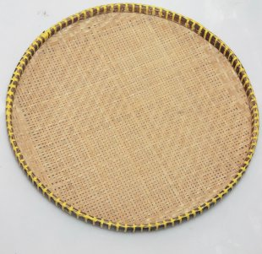
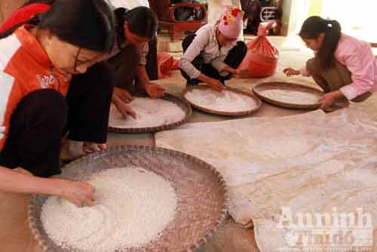
Bài 3: Em hiểu câu: Đi một ngày đàng học một sàng khôn nghĩa là gì?
“Đàng” là đường. Đi một ngày đàng là đi một ngày đường.
“Sàng ” là một dụng cụ được đan bằng tre, có lỗ nhỏ và thưa thường dùng để làm cho gạo sạch thóc, trấu.
Câu tục ngữ khuyên chúng ta chịu khó đi đây, đi đó để học hỏi, để mở rộng tầm hiểu biết của mình.
Một ngày đi là một ngày thêm hiểu biết, học được nhiều điều hay.

Slide 13
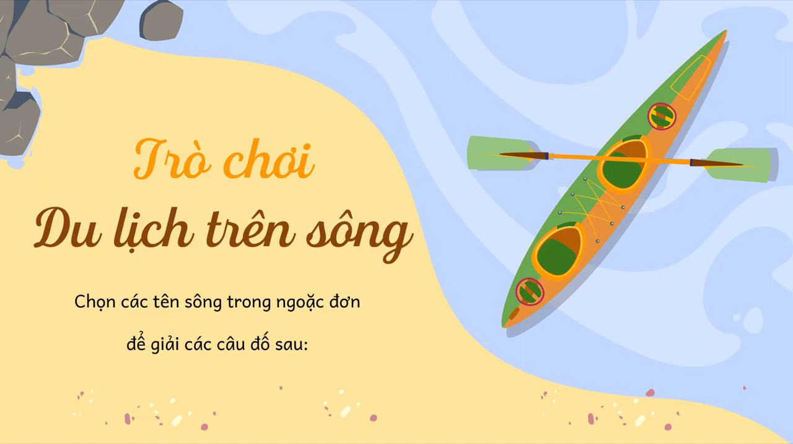

Slide 14

Bài 4: Trò chơi Du lịch trên sông: Chọn các tên sông cho trong ngoặc đơn để giải các câu đố dưới đây.
5. Sông gì tiếng vó ngựa phi vang trời?
1. Sông gì đỏ nặng phù sa?
6. Sông gì chẳng thể nổi lên.
Bởi tên của nó gắn liền dưới sâu?
2. Sông gì lại hóa được ra chín rồng?
7. Hai dòng sông trước sông sau
Hỏi hai sông ấy ở đâu? Sông nào?
3. Làng quan họ có con sông
Hỏi dòng sông ấy là sông tên gì?
4. Sông tên xanh biếc sông chi?
8. Sông nào nơi ấy sóng trào
Vạn quân Nam Hán ta đào mồ chôn?
(sông Cửu Long, sông Lam, sông Hồng, sông Mã, sông Tiền, sông Hậu, sông Đáy, sông Bạch Đằng, sông Cầu)

Slide 15
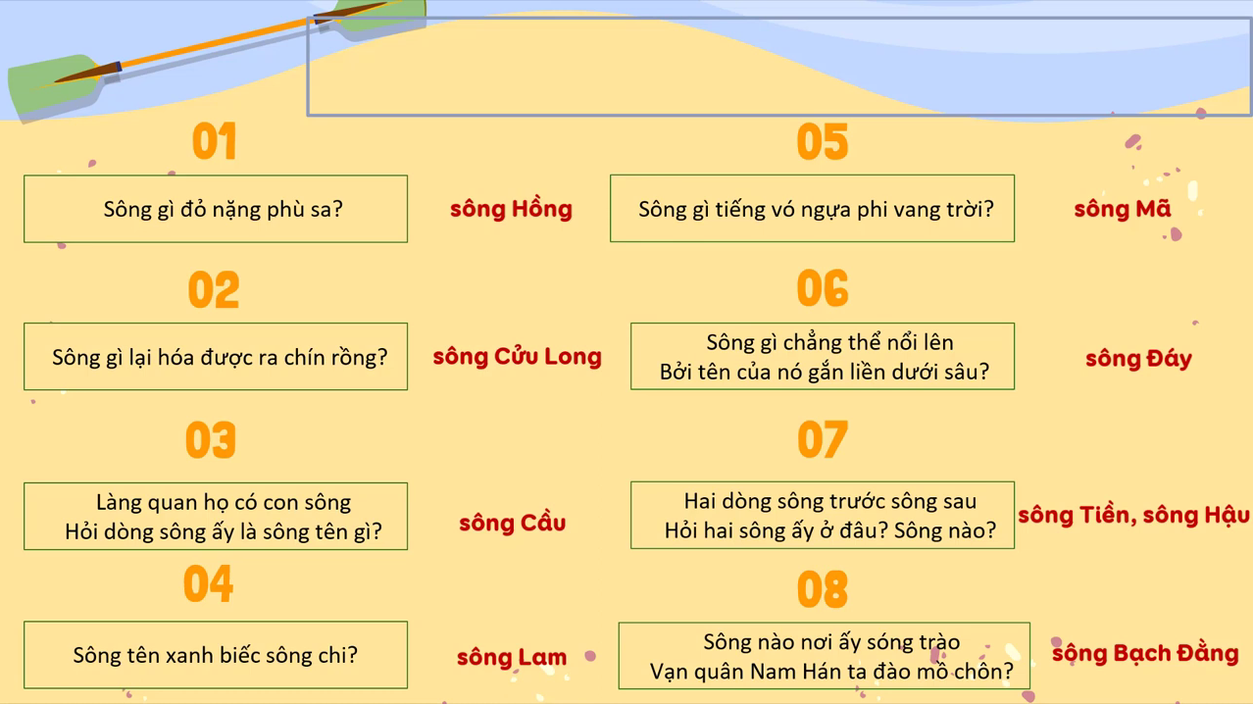

Slide 16
YÊU CẦU CẦN ĐẠT
Hiểu nghĩa các từ Du lịch – Thám hiểm.
Hiểu ý nghĩa câu: Đi một ngày đàng học một sàng khôn.
Biết thêm các con sông chảy trên đất nước ta.

Slide 17


